Slide 1

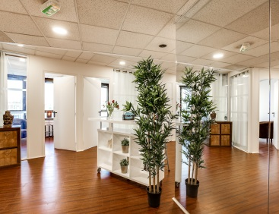
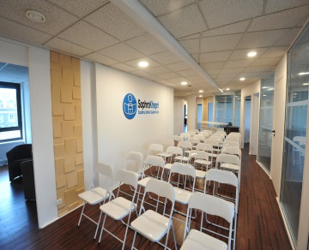
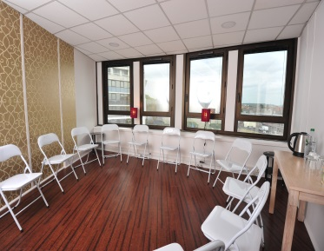
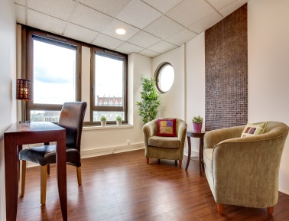

SophroKhepri, Centre de formation du Mieux-Etre, a pour vocation de former à des pratiques de gestion du stress avec effet immédiat.
Nous vous proposons :
La réservation d’espace adapté de travail jusque 180m² comprenant bureaux et salles pour vos réunions, stages, séminaires.
Disponible en ½ journée, journée, semaine, au mois, à l’année de 8H30 à 22H00.
Organisation de conférences/stages sur les thèmes gestion du stress, Qualité de Vie au Travail, Burnout, coaching,
Nos salles sont équipées de mobiliers pratiques et matériel audiovisuel.
Visitez le Centre en prenant rendez-vous
Demandez un devis
Faites appel à nos formateurs
09 73 67 35 45 ou contact@sophrokhepri.fr
www.sophrokhepri.fr
09 73 67 35 45 - contact@sophrokhepri.fr - En face de la gare de Nogent le Perreux
188 Grande Rue Charles de Gaulle 94130 Nogent-sur-Marne

